Slide 1
PYTHON PARA QAs

Slide 2


MÓDULO 1 - FUNDAMENTOS DE PYTHON
Instalação e configuração do ambiente Python;
Introdução à lógica de programação com Python;
Operações de Entrada, Processamento e Saída;
Tipos de Dados em Python (Numéricos, Texto, Booleanos);
Operadores Aritméticos e Lógicos;
Comparações e Estruturas Condicionais;
Manipulação e Formatação de Strings;
Introdução ao uso de Bibliotecas.

Slide 3
REVISÃO AULA 1
Métodos de instalação e configuração:
Importância de ambientes consistentes para evitar problemas de dependências.
Testar o ambiente é uma boa prática para garantir que tudo está funcionando.
Entrada, Processamento e Saída:
Entrada: Função input()
Processamento: Manipular os dados para criar novos valores ou gerar resultados;
Saída: Exibir os resultados no terminal com print().
Lógica de Programação Básica:
Lógica Sequencial: As instruções são executadas na ordem em que aparecem.
Variáveis: Espaços na memória para armazenar valores que podem ser usados depois.

Slide 4
AULA 2 - INTRODUÇÃO E PRIMEIROS PASSOS COM PYTHON
Objetivos da aula:
Apresentar os tipos de dados em Python:
Numéricos
Texto
Booleanos.
Apresentar o uso de operadores
Aritméticos
Comparativos
Lógicos
Introduzir estruturas condicionais para tomada de decisão.
Introduzir métodos de manipulação e formatação de strings.
Apresentar o conceito e o uso básico de bibliotecas padrão em Python.

Slide 5
DESAFIO EXTRA - MELHORAR CONTRIBUIÇÃO
GIT
Instalação e configuração
Repositório: https://github.com/apsferreira/curso-python-para-qa

Slide 6
TIPOS DE DADOS EM PYTHON
Tipos Numéricos:
int: Inteiros, como 1, 2, -5.
float: Números de ponto flutuante, como 1.5, -2.3.
Strings (str):
Cadeias de caracteres, como "Python" ou "Olá!".
Aspas simples ou duplas podem ser usadas para criar strings.
Booleanos (bool):
Representam valores verdadeiros ou falsos: True e False.
Conversão entre Tipos:
int(), float(), str() para transformar tipos.

Slide 7
OPERADORES ARITMÉTICOS, COMPARATIVOS E LÓGICOS
Operadores Aritméticos:
Soma (+);
subtração (-)
multiplicação (*);
divisão (/);
módulo (%);
divisão inteira (//);
exponenciação (**).
Operadores Comparativos:
==;
!=;
<;
>;
<=;
>=.

Slide 8
ESTRUTURAS CONDICIONAIS
Sintaxe básica:
if condicao:
# codigo
elif outra_condicao:
# codigo
else:
# codigo
Indentação
Comentários

Slide 9
OPERADORES ARITMÉTICOS, COMPARATIVOS E LÓGICOS
Operadores Lógicos:
and: Retorna True se ambas as condições forem verdadeiras.
or: Retorna True se pelo menos uma condição for verdadeira.
not: Inverta o valor lógico.

Slide 10
MANIPULAÇÃO E FORMATAÇÃO DE STRINGS
Métodos de Strings:
upper();
lower();
replace()
F-strings para formatação:
Combinar texto com variáveis.

Slide 11
REVISÃO
GIT
TIPOS DE DADOS EM PYTHON
OPERADORES ARITMÉTICOS, COMPARATIVOS E LÓGICOS
ESTRUTURAS CONDICIONAIS
MANIPULAÇÃO E FORMATAÇÃO DE STRINGS

Slide 12
PARA A PRÓXIMA AULA
Falaremos sobre tipos de dados e operadores
Desafio de hoje:
Criar um programa de uma calculadora:
o usuário deverá informar a equação, ex.: 5+5
A calculadora deverá continuar funcionando após a realização da operação.

Slide 13


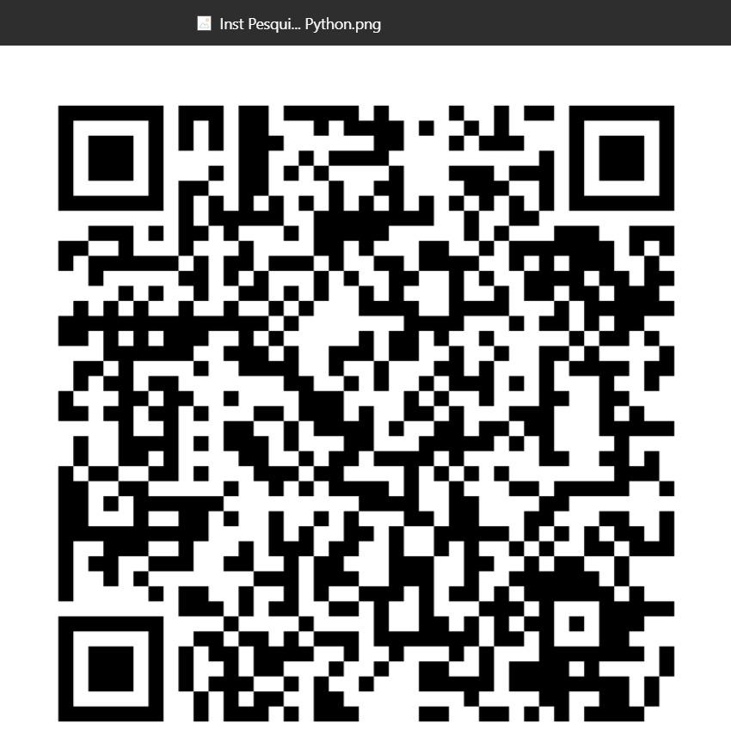

Podemos contar com o seu feedback?
Escaneie o QR Code ao lado e responda nossa Pesquisa de Avaliação.

Slide 14



OBRIGADO
/apsferreira
/apsferreira_
Copyright © 2019 | Professor (a) Nome do Professor
Todos os direitos reservados. Reprodução ou divulgação total ou parcial deste documento, é expressamente proibido sem consentimento formal, por escrito, do professor/autor.

